Slide 1
Poker tournaments
Aplicación de mesas de torneos en Laravel
Facundo Jadur

Slide 2
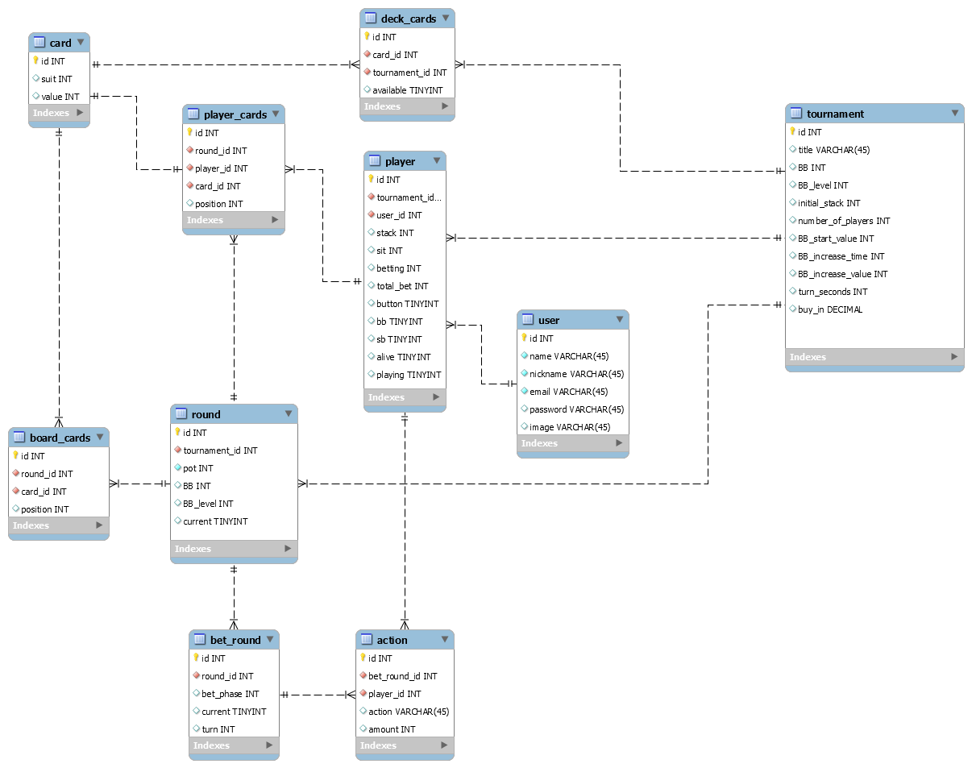
Database

Slide 3


Eventos
Sirven para escuchar ciertos eventos y ejecutar código en consecuencia.
Existen listeners predefinidos: observers que están a la escucha de cambios en modelos.
Se pueden crear listeners para el evento que queramos.
Existen eventos predefinidos: aquellos relacionados con los modelos (updated, created, etc).
Se pueden crear eventos personalizados a los que además se les pueden pasar variables como parámetros

Slide 4
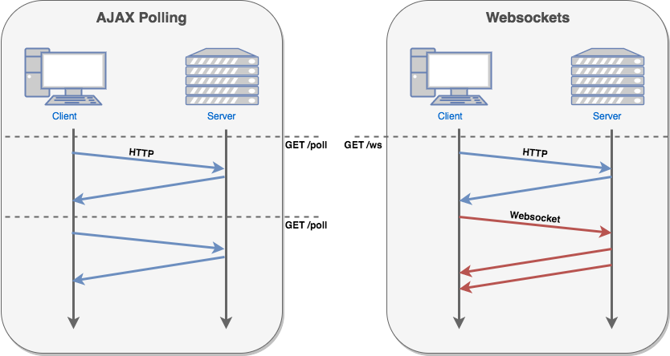
Websockets

